Slide 1

AHORRO ENERGÉTICO COMO IMPLEMENTACION DE SEGURIDAD ELÉCTRICA Y SU ANÁLISIS DE VIABILIDAD ECONÓMICA
César Vicente Canchingre Cajamarca
Wellington Isaac Maliza Cruz

Slide 2
Planteamiento del Problema
La aplicación de un análisis de viabilidad económica en las estaciones y acometidas eléctricas del Colegio Técnico Josefino Padre Marcos Benatazzo

Slide 3
OBJETIVO
Cabe indicar que el objetivo principal es el ahorro energético, y que este nos de un menor costo de gasto en las planillas de consumo eléctrico, para lo cual aplicaremos formas, métodos o aplicaciones, y así demostrar además que tendremos también una seguridad eléctrica mas adecuada.

Slide 4
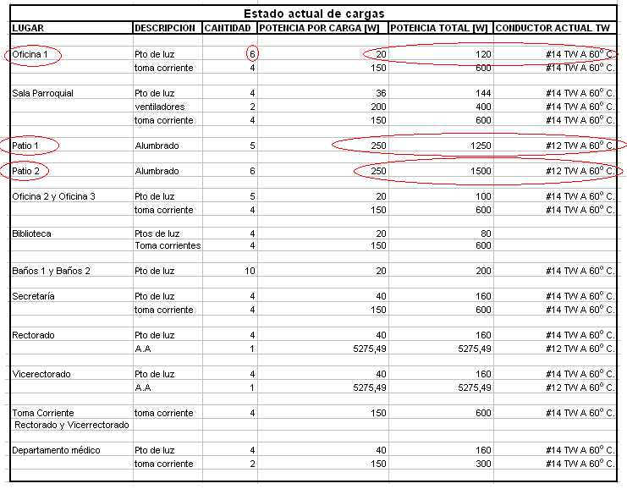
CARGA ACTUAL

Slide 5
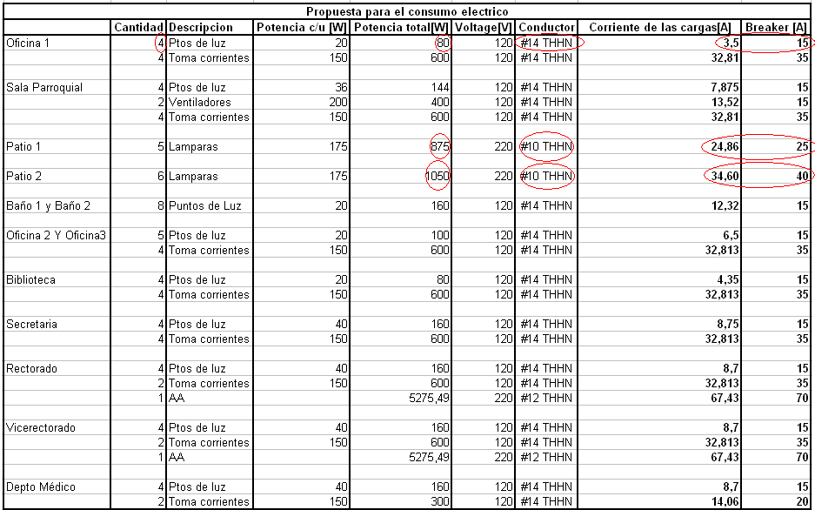
Propuesta Técnica

Slide 6
DISYUNTOR Y CONDUCTOR PRINCIPAL

Slide 7
CALCULO DEL TRANSFORMADOR
Asumiendo un fp=0.9
Potencia total P=18.58KW
S=P/ Cos (fp)
S= 18.58KW/cos(0.9)=18.767KVA
S=18.767KVA*1.25=23.459KVA
La capacidad estándar es de 25KVA, es decir necesitamos un Transformador de 25KVA.

Slide 8
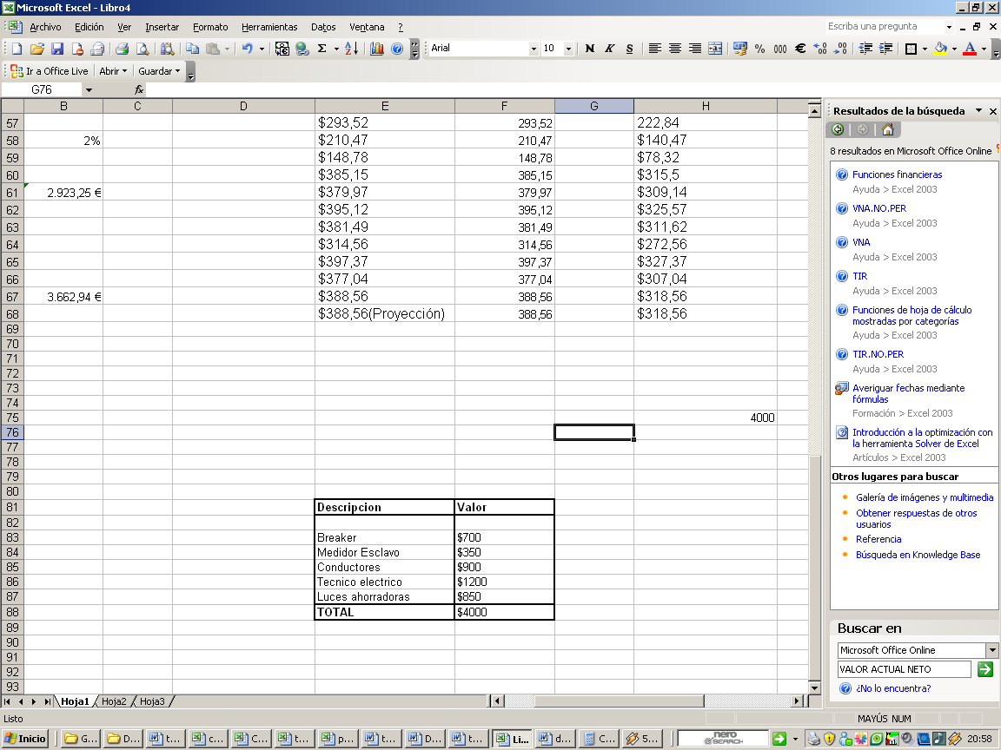
COSTE INICIAL DE LA INVERSION

Slide 9
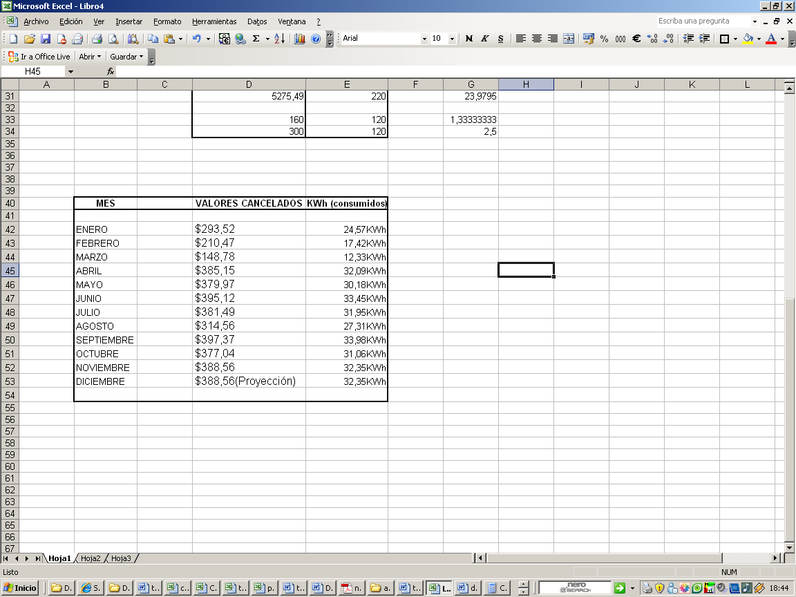
VALORES ACTUALES CANCELADOS

Slide 10
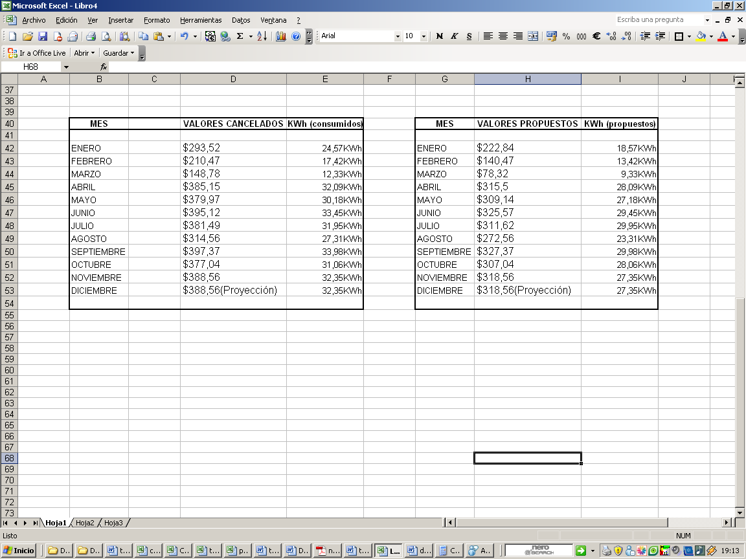
PROPUESTA TÉCNICA

Slide 11
CALCULO DEL VAN

Slide 12
CALCULO DEL TIR
TIR=3%

Slide 13
CALCULO COSTO BENEFICIO

Slide 14
PERIODO DE RECUPERACION
Septiembre $327,37
Reducción del 3.3%
$70,34

Slide 15
Meses
Recuperaremos la inversión en 3 años y 5 meses

Slide 16
Calculo del IVAN
Significa que de cada dólar invertido se aporta 26% de VAN

Slide 17
CONCLUSIONES
La propuesta indica que existirá un ahorro energético del 3.3% lo que implica que el Administrador del colegio, se ahorraría en dólares unos $73 dólares mensuales, lo que sería una ahorro anual de $876.
Se recuperará esta en un periodo de 3 años y 5 meses.
calculamos el VAN y este nos dio 3 veces mayor al que tiene actualmente, lo que nos da una pauta que el proyecto es bueno, pero no solo eso nos basto también calculamos el TIR y este nos dio un valor aceptable, ahora bien lo que ayudo a corroborar que el proyecto es dable, fue el calcular y encontrar que el valor del costo beneficio nos daba mucho mayor a uno, por lo tanto, el proyecto es viable económicamente.

Slide 18
RECOMENDACIONES
Cambio inmediato de los conductores que se encuentren en mal estado y sobredimensionados.
Procurar conocer la carga asociada al transformador para no sobrecargarlo.
No coloque la temperatura de trabajo del acondicionador de aire muy baja, ya que esto hace que trabaje mas tiempo, y por ende el consumirá mas energía.

Slide 19
Revisar la temperatura de operación de los conductores. El calentamiento puede ser causado, entre otras cosas por el calibre inadecuado de los conductores o por empalmes y conexiones mal efectuados.
Las conexiones flojas o inadecuadas aumentan las pérdidas de energía. Efectúa un programa periódico de ajuste de conexiones y limpieza de contactos, borneras, barras, etc.

Slide 20
GRACIAS POR SU ATENCION!

